Slide 1
تشكيلات حائط الصد(بلوك) والدفاع عن الملعب

Slide 2
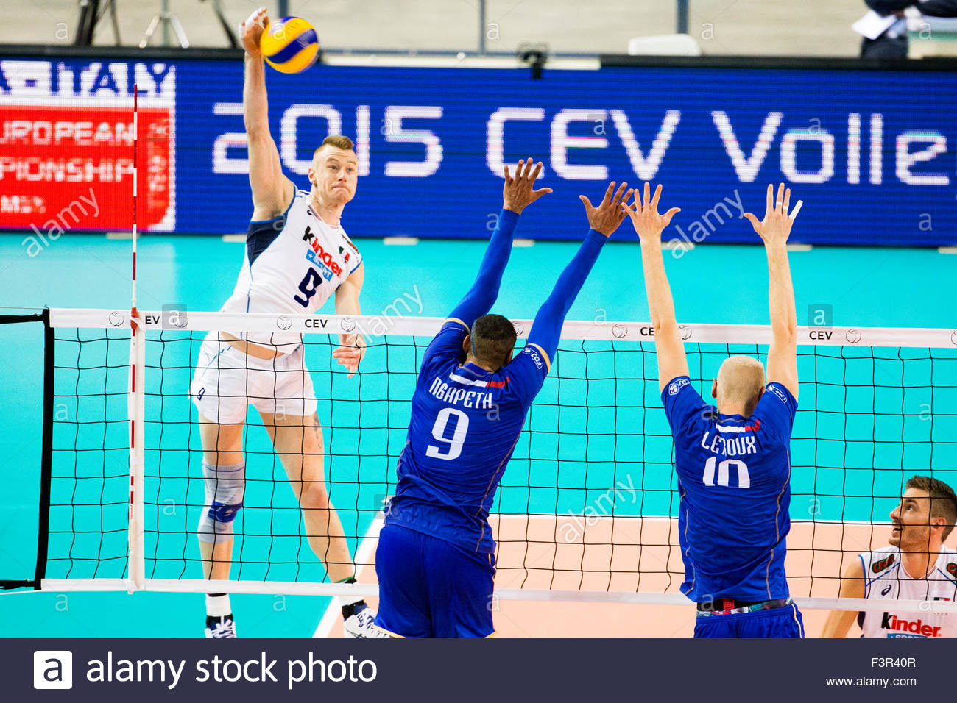
هو عمل مشترك بين لاعب اولاعبي حائط الصد وبقية اللاعبين للدفاع عن الملعب والتغطية, والذي يمكن إن يثمر عنه عمل ناجح ضد الضرب الساحق أو الخداع الذي يقوم به الفريق المنافس.
خطوط الدفاع:
1- لاعب (لاعبي) حائط الصد.
2- لاعب التغطية
3- لاعبي الدفاع عن الملعب

Slide 3
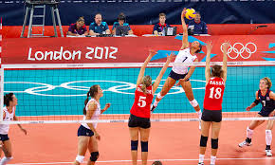
2- تشكيلات حائط الصد والدفاع عن الملعب بتأخر مركز(6)

Slide 4
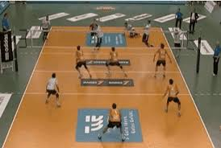
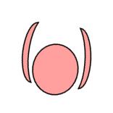
2- تشكيلات حائط الصد والدفاع عن الملعب بتأخر مركز (6)
في هذا التكتيك يختلف دور اللاعب مركز(6) حيث تكون مسؤوليته الدفاع عن الملعب في المنطقة الخلفية للدفاع عن الضربات الساقطة في نهاية الملعب او الكرات الملموسة بحائط الصد, بينما تغطية حائط الصد تكون من مسؤولية لاعبي الاجنحة إضافة الى الدفاع عن الملعب, لذلك يتطلب هذا التكتيك مقدرة مهارية وبدنية عالية من قبل اللاعبين, ويستخدم هذا التكتيك من قبل الفرق ذات المستويات العالية(المنتخبات والأندية المحترفة).
ولتطبيق هذا التكتيك لابد إن تكون له وقفة أساسية قبل التشكيل وهي كما في الشكل التالي:
2 3 4
1 5
6

Slide 5
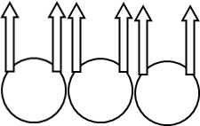
ظل حائط الصد
- كلما كبرت مساحة ظل حائط الصد كلما دل على قوة حائط الصد.

Slide 6
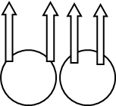
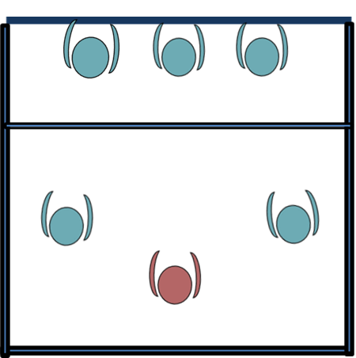
حائط الصد بلاعبين(2 لاعب) والدفاع عن الملعب بتأخر مركز(6):
هجوم المنافس من مركز (4)
مركز (2) و(3) تشكيل حائط الصد.
مركز (1) تغطية حائط الصد و الدفاع عن الملعب
مركز (4) تغطية حائط الصد والدفاع عن الملعب والانسحاب الى خط الهجوم
مركز (5) يقف خارج ظل البلوك والدفاع
عن الكرات البعيدة والملموسة بحائط الصد
والكرات الساقطة داخل ظل حائط الصد في اخر الملعب
مركز(6) يقف في اخر الملعب وداخل ظل حائط
الصد ويدافع عن الملعب في مركزه وعن الكرات التي 2 3
تلمس حائط الصد وتذهب للخلف او خارج الملعب
من جهته
4
1 5
6

Slide 7
- حائط الصد بلاعبين(2 لاعب) والدفاع عن الملعب بتأخر مركز(6):
هجوم المنافس من مركز (2)
مركز (3) و(4) تشكيل حائط الصد.
مركز (5) تغطية حائط الصد والدفاع عن الملعب
مركز (2) تغطية حائط الصد والدفاع عن الملعب والانسحاب الى خط الهجوم
مركز (1) يقف خارج ظل البلوك والدفاع
عن الكرات البعيدة والملموسة بحائط الصد
والكرات الساقطة داخل ظل حائط الصد في اخر الملعب
مركز(6) يقف في اخر الملعب 3 4
ويدافع عن الملعب في مركزه وعن الكرات التي
تلمس حائط الصد وتذهب للخلف او خارج الملعب
من جهته 2
1 5
6

Slide 8
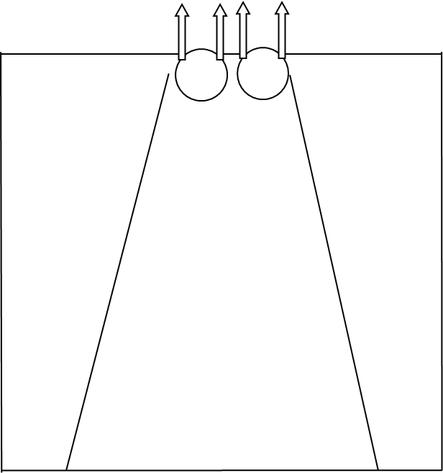
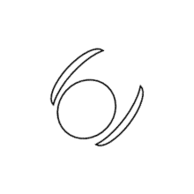
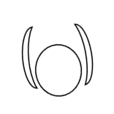
حائط الصد بلاعبين(2 لاعب) والدفاع عن الملعب بتأخر مركز(6): هجوم المنافس من مركز (3)
2 3 3 4
1 4 2 5
6 5
1 6

Slide 9
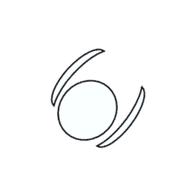
ب- حائط الصد بثلاثة لاعبين والدفاع عن الملعب بتأخر مركز(6) هجوم المنافس من مركز(3)
2 3 4
1 5
6

